Slide 1
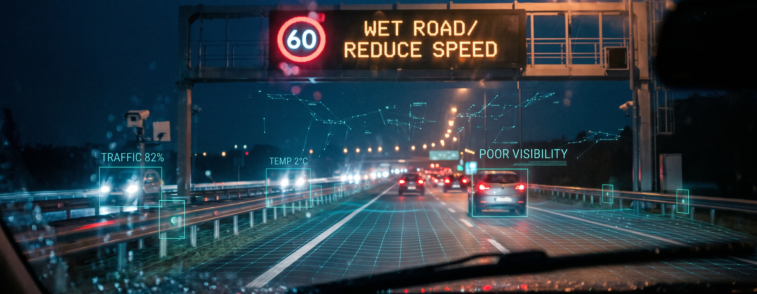


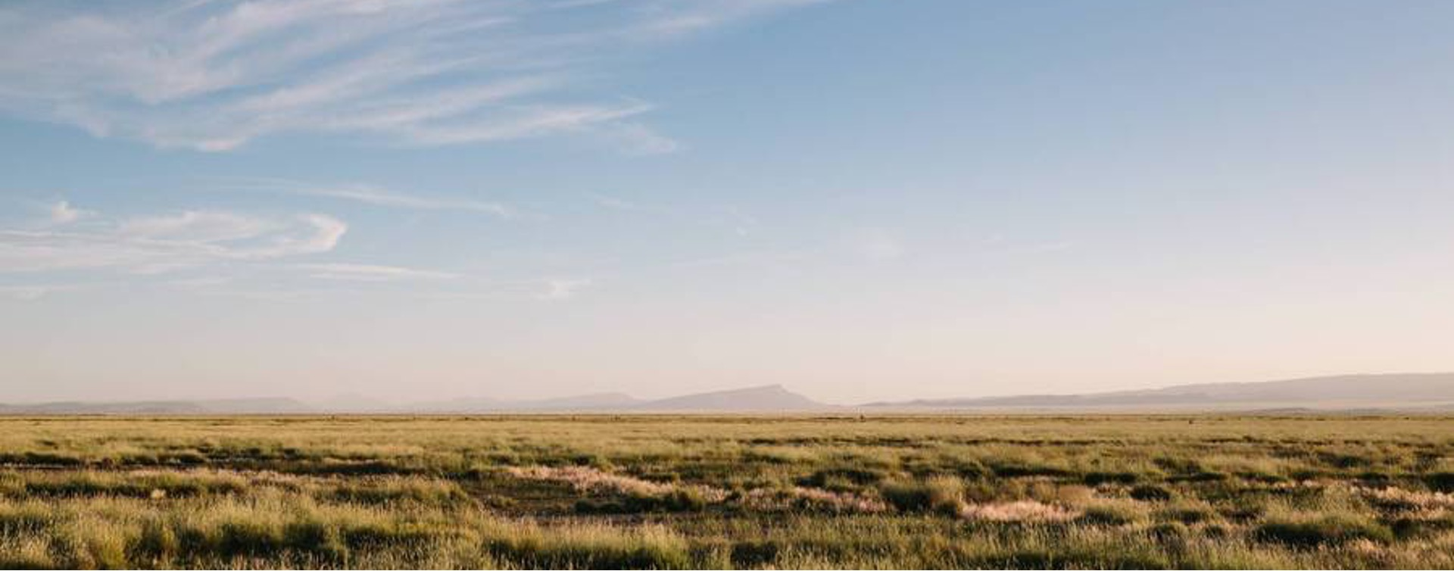
Speed Limit Project
Matúš Bondor, Aleksander Juraszek

Slide 2
Jak czytać tę prezentację
Główna ścieżka na 7-minutowe wystąpienie: slajdy 1, 3, 5, 9, 15, 16, 21, 27, 28 i 31
Slajdy 4–10: wymagania i założenia; 11–13: dane
Slajdy 14–17: sieć neuronowa i router; 18–20: komponent LLM
Slajdy 21–26: architektura, testy, zmiany wymagań i człowiek w pętli; 27–29: MVP, GUI i test end-to-end
Slajdy 30–31: ponowny trening i wnioski (lessons learned); 32–35: użycie AI, z AI vs. bez AI, podsumowanie i podziękowanie
Samochodzik na dole pokazuje, w którym miejscu prezentacji jesteście
Notes:
Przewodnik po prezentacji. Zaktualizuj numery slajdów, jeśli zmieni się kolejność.

Slide 3
Podsumowanie projektu
Cel: system wybiera ograniczenie prędkości (od 40 do 80 km/h) na podstawie warunków na drodze, pogody i jakości powietrza i pokazuje je na znaku drogowym.
Router (Software 1.0): stałe reguły dotyczące ciemności i gołoledzi decydują, czy zapytać sieć neuronową.
Sieć neuronowa (Software 2.0): przewiduje liczbę niemal-wypadków na godzinę dla ograniczeń od 70 do 40 km/h; wybierane jest najwyższe ograniczenie z co najwyżej 1 niemal-wypadkiem.
Komponent LLM (Software 3.0): lokalny Qwen 3.5 9B ocenia prognozę jakości powietrza i obniża ograniczenie o 0, 10, 20 lub 30 km/h; guardrail i reguła zapasowa gwarantują poprawną wartość.
Wynik: ograniczenie = min(ograniczenie wg pogody, 80 km/h − obniżka); GUI pokazuje ograniczenie i powód.
Główny wniosek: dane o wypadkach zachowują się jak losowy szum, a sieć nie jest lepsza od średniej; wartość projektu leży w całym potoku przetwarzania i w zabezpieczeniach wokół AI.
Notes:
Krótkie podsumowanie projektu dla czytelnika, który nie był na prezentacji.

Slide 4
Interesariusze
Interesariusz | Zainteresowanie systemem
Operator autostrady (klient) | Bezpieczny przepływ ruchu, zgodność z prawem, koszty eksploatacji
Kierowcy | Bezpieczeństwo, wiarygodne ograniczenia, czas podróży
Mieszkańcy wzdłuż autostrady | Jakość powietrza i hałas
Policja | Ograniczenia możliwe do egzekwowania, rejestry wypadków
Utrzymanie dróg | Sprawne czujniki, zimowe utrzymanie, informacje o ryzyku gołoledzi
Inspektor ochrony danych | Tablice rejestracyjne w rejestrach wypadków (RODO)
Regulatorzy | Prawo o ruchu drogowym, zgodność z AI Act UE
Obsługa centrum sterowania | Monitoring, zrozumiałe decyzje, ręczne zastąpienie decyzji
Programiści i testerzy | Specyfikacje możliwe do przetestowania, dostęp do danych
Systemy sąsiednie | Czujniki, prognoza Open-Meteo, elektroniczne znaki prędkości
Notes:
Ćwiczenie SpeedLimit01. Użyj przykładu IMS i listy kontrolnej EarlyBird: operator, kierowcy, policja, utrzymanie dróg, inspektor ochrony danych, regulatorzy, obsługa, testerzy, systemy sąsiednie.

Slide 5
Wymagania systemowe
REQ1: Gdy jest ciemno lub występuje niebezpieczeństwo gołoledzi, system obniża ograniczenie tak, aby średnio występował najwyżej jeden niemal-wypadek na godzinę.
REQ2: Gdy przewidywana jest zła jakość powietrza, system obniża ograniczenie o 10 do 30 km/h.
REQ3: Gdy nie ma zastosowania ani REQ1, ani REQ2, system ustawia ograniczenie 80 km/h.
REQ4: Gdy obowiązują jednocześnie REQ1 i REQ2, system stosuje niższe z dwóch ograniczeń.
REQ5: System podaje wyłącznie ograniczenia 40, 50, 60, 70 lub 80 km/h.
REQ6: Gdy LLM jest niedostępny, system nadal podaje poprawne ograniczenie.
REQ7: System pokazuje operatorowi ograniczenie i powód jego ustawienia.
Notes:
REQ1 do REQ3 pochodzą z zadania (case study); REQ4 do REQ7 dodaliśmy my.

Slide 6
Specyfikacje
SPEC1: Jest ciemno, gdy natężenie oświetlenia jest poniżej 500 milliluksów.
SPEC2: Istnieje niebezpieczeństwo gołoledzi, jeśli woda na jezdni przekracza 1000 µm, a temperatura jest poniżej 0 °C.
SPEC3: Sieć neuronowa uczy się, jak powiązane są pogoda, aktualne ograniczenie i niemal-wypadki na godzinę.
SPEC4: Niemal-wypadek to poślizg samochodu lub zbytnie zbliżenie się do innego samochodu albo bariery ochronnej.
SPEC5: Tylko przy SPEC1 lub SPEC2 ograniczenie wybiera się spośród 70, 60, 50 i 40 km/h: najpierw sprawdza się najwyższe i wybiera pierwsze, dla którego przewidywane jest najwyżej 1 niemal-wypadek na godzinę; jeśli żadne nie spełnia warunku, obowiązuje 40 km/h.
SPEC6: Przewidywana jakość powietrza to najgorsza wartość AQI, PM2.5, PM10, NO₂ i ozonu (µg/m³) w ciągu najbliższych 3 godzin według Open-Meteo dla wybranego miejsca (w MVP Krems).
SPEC7: LLM ocenia te surowe wartości bez podanych progów i zwraca obniżkę o 0, 10, 20 lub 30 km/h.
SPEC8: Jeśli LLM jest niedostępny lub odpowie czymkolwiek innym, decyduje reguła według AQI: powyżej 60 obniżka o 10 km/h, powyżej 80 o 20 km/h, powyżej 100 o 30 km/h.
SPEC9: Ostateczne ograniczenie to min(ograniczenie wg pogody, 80 km/h − obniżka z powodu jakości powietrza); najniższy możliwy wynik to 40 km/h.
Notes:
SPEC1 do SPEC4 pochodzą z zadania (case study); SPEC5 do SPEC9 dodaliśmy my.

Slide 7
Wymagania niefunkcjonalne
ID | Jakość | Wymaganie | Priorytet | Stabil.
NFR1 | Wydajność | Decyzja dotycząca jakości powietrza trwa najwyżej 5 s na laptopie z 16 GB pamięci | Wysoki | Stabilne
NFR2 | Dostępność | Bez LLM 100 % zapytań nadal zwraca poprawne ograniczenie | Wysoki | Stabilne
NFR3 | Poprawność | 100 % wyników to jedna z wartości 40, 50, 60, 70, 80 km/h | Wysoki | Stabilne
NFR4 | Testowalność | Testy routera wykrywają 100 % wprowadzonych błędów (14 z 14) | Wysoki | Stabilne
NFR5 | Wyjaśnialność | 100 % decyzji pokazuje powód i komponent, który zdecydował | Wysoki | Stabilne
NFR6 | Prywatność | Tablice rejestracyjne nie występują w cechach ani w tabeli godzinowej | Wysoki | Stabilne
NFR7 | Utrzymywalność | Zmiana LLM wymaga zmiany tylko jednej funkcji | Średni | Zmienne
NFR8 | Koszt | Uruchomienie MVP nie wymaga żadnej płatnej usługi | Średni | Zmienne
Notes:
Ćwiczenie SpeedLimit07: wymagania niefunkcjonalne dla SpeedLimit (jakości, mierzalne, z priorytetem i stabilnością).

Slide 8
Słownik pojęć
Pojęcie | Znaczenie w tym projekcie
Wypadek | Zapis ze szkodą w euro lub z poszkodowanymi osobami
Niemal-wypadek | Zapis z CloseCarCm, CloseGuardrailCm lub SkidAngle (SPEC4)
Ciemno | Natężenie oświetlenia poniżej 500 milliluksów (SPEC1)
Ryzyko gołoledzi | Woda powyżej 1000 µm i temperatura poniżej 0 °C (SPEC2)
Ograniczenie | Ograniczenie prędkości: 40, 50, 60, 70 lub 80 km/h
Router | Stałe reguły, które decydują, czy używana jest sieć neuronowa
Europejski AQI | Indeks jakości powietrza; przedziały: dobry, umiarkowany, dostateczny, zły, bardzo zły, wyjątkowo zły
Obniżka | 0, 10, 20 lub 30 km/h odejmowane od 80 km/h; ograniczenie 30 km/h więc nigdy nie występuje, najniższy wynik to 40 km/h
Reguła zapasowa | Stała reguła używana, gdy LLM jest niedostępny lub jego odpowiedź jest nieprawidłowa
Złota odpowiedź | Oczekiwany poprawny wynik przypadku testowego
Millilux (mlx) | Jedna tysięczna luksa, jednostka natężenia oświetlenia (1 luks = 1000 milliluksów)
Notes:
Słownik pojęć używanych w projekcie (niemal-wypadek, ryzyko gołoledzi, router, ograniczenie, ...).

Slide 9
Założenia
Niemal-wypadek = zapis wypadku z wypełnionym CloseCarCm, CloseGuardrailCm lub SkidAngle (SPEC4)
Godziny wypadków 1–24 są przesunięte o −1, aby pasowały do godzin czujników 0–23
Czujnik 16 (kod typu T) traktujemy jako natężenie ruchu (samochody/s), a nie temperaturę: zakres 2–30, słaba korelacja z temperaturą (0,21)
Czujnik 19 nie ma opisu; to czujnik temperatury (korelacja 0,998 z czujnikami 15 i 18)
Próg ciemności 500 milliluksów porównujemy z surową wartością światła; niezależnie od tego, czy odczytamy ją jako luksy czy milliluksy, otrzymujemy te same 354 ciemne godziny
Ograniczenie prędkości przyjmuje wartości 40, 50, 60, 70, 80 km/h; czujnik −1 przechowuje aktualne ograniczenie
Lokalizacji drogi nie ma w zadaniu: prognozę jakości powietrza bierzemy dla Krems (48,41 °N, 15,60 °E) jako miejsce zastępcze; przy wdrożeniu zmienia się tylko ta współrzędna
Notes:
Decyzje podjęte podczas czyszczenia danych i projektowania systemu. Każda z nich to założenie, którego nie mogliśmy zweryfikować u właściciela danych, dlatego jest podana wprost.

Slide 10
AI Act UE
Werdykt: tak, ze środkami technicznymi i organizacyjnymi
Niezakazany (art. 5): brak manipulacji, scoringu społecznego i użycia biometrii
Wysokie ryzyko (art. 6 ust. 2, załącznik III pkt 2): AI jako element bezpieczeństwa w zarządzaniu ruchem drogowym
Termin: obowiązki dla systemów wysokiego ryzyka (załącznik III) obowiązują od 2 grudnia 2027 (pierwotnie od 2 sierpnia 2026, przesunięte pakietem AI Omnibus)
Środki techniczne: zarządzanie ryzykiem, zarządzanie danymi, rejestrowanie zdarzeń, dokładność i odporność (art. 9, 10, 12, 15)
Środki organizacyjne: dokumentacja techniczna, nadzór ze strony człowieka (patrz Human in the loop), ocena zgodności (art. 11, 14, 43)
Luka dziś: sieć nie jest lepsza od średniej, więc MVP nie spełniałoby wymogu dokładności
Prywatność: tablice rejestracyjne to dane osobowe (RODO); nie są używane jako cechy
Na całym świecie: przepisy UE są naszym punktem odniesienia; każdy inny kraj wymaga własnej oceny prawnej
Notes:
Ćwiczenie SpeedLimit04: nie / tak / tak ze środkami technicznymi i organizacyjnymi, z uzasadnieniem. Zakładamy wdrożenie na całym świecie.

Slide 11
Diagram klas danych
SensorType
code
type, unit
min, max
Sensor
sensorID
typeCode
SensorReading
month, day, hour
minute, second
sensor, value
Incident
month, day, hour, second
licencePlate
1
1
0..*
0..*
połączone czasem, bez klucza
Czujnik −1 to pseudoczujnik, który przechowuje aktualne ograniczenie prędkości
Czujnik 19 ma odczyty, ale nie ma rekordu Sensor (traktowany jako temperatura)
Kod typu T nie jest unikalny: oznacza temperaturę i natężenie ruchu
Godziny wypadków to 1–24, godziny czujników 0–23
Wypadki i niemal-wypadki są w danych źródłowych w jednym pliku
Wypadek
damage
injured
NearAccident
closeCarCm
closeGuardrailCm
skidAngle
Notes:
Diagram klas danych: czujniki, typy czujników, odczyty, wypadki.

Slide 12
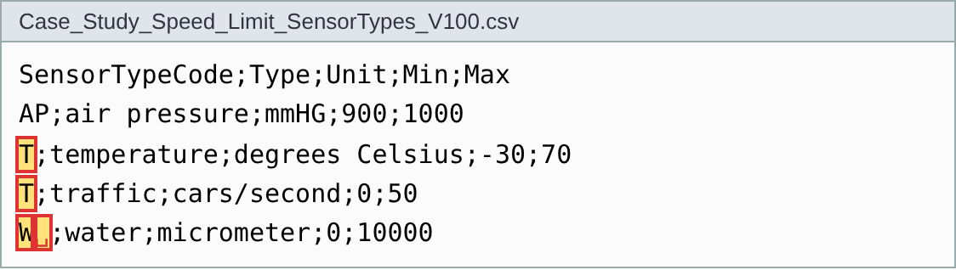
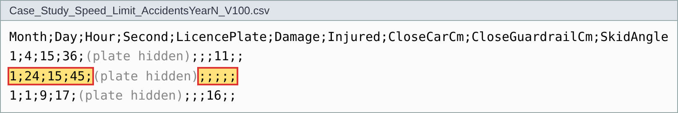
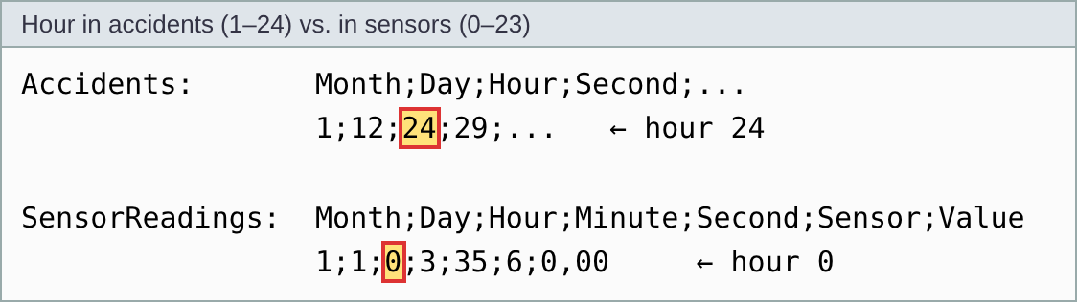
Błędy w danych i ich naprawa
Czujniki 7, 10 i 17 (typ AP, ciśnienie powietrza) nie mają odczytów: wyłączone; nie dotyczą jakości powietrza
Kod typu T występuje w SensorTypes dwa razy (temperatura, natężenie ruchu): rozstrzygnięte osobno dla każdego czujnika
Spacja na końcu kodu typu („W␣"): usunięta przed złączeniem
Format CSV: BOM, przecinek dziesiętny, odczyty z roku N+1 bez nagłówka: odczyt z utf-8-sig i jawnymi nazwami kolumn
Jeden zapis wypadku nie ma szkody, poszkodowanych ani odległości (24 stycznia, 15:45): usunięty
Godziny wypadków to 1–24, godziny czujników 0–23: przesunięte o −1
Kierunek wiatru jest różny od zera przy zerowej prędkości wiatru (189 z 388 godzin): kierunek nie jest używany
Błędy wymienione w case study, których nie ma w plikach: brakujące wartości, duplikaty, miesiące NULL, kierunek > 360°
Fragmenty dostarczonych plików CSV (tablice rejestracyjne ukryte).
Notes:
Rzeczywiste błędy znalezione w dostarczonych plikach CSV i to, co z każdym zrobiliśmy. Kilka błędów ze slajdu case study nie występuje w tych plikach; sprawdziliśmy to i udokumentowaliśmy. Fragmenty po prawej pochodzą z dostarczonych plików; tablice rejestracyjne są ukryte (RODO).

Slide 13
Potok czyszczenia danych
Nadmiarowe czujniki (3× woda, 3× światło, 3× temperatura, 2× prędkość wiatru) są uśredniane na godzinę; korelacja ≥ 0,996
Uzupełnianie: brakująca wartość godzinowa byłaby uzupełniona interpolacją liniową w czasie (w dostarczonych plikach nic nie brakuje)
Ograniczenie prędkości zaokrąglone do najbliższego z 40, 50, 60, 70, 80 km/h
Etykiety pochodzą z tabeli wypadków: system bez AI pełni rolę wyroczni dla celu treningu
Wynik: jeden wiersz na godzinę, 744 wiersze rocznie, 8 wejść i 1 cel
Notes:
Kroki czyszczenia po kolei: odczyt, agregacja nadmiarowych czujników, uzupełnianie, złączenie z wypadkami. Kod jest w 02_prepare_data.py.

Slide 14
Cechy i ustawienia treningu
Cel: liczba niemal-wypadków na godzinę
Wejścia: ograniczenie prędkości (km/h), woda (µm), światło (luks), temperatura (°C), prędkość wiatru, wilgotność (%), hałas (dB), natężenie ruchu (samochody/s)
Transformacja: woda i światło są logarytmowane (zakres od 0 do ponad 100 000), wszystkie wejścia są standaryzowane; kierunek wiatru wyłączony
Dane: 744 godziny roku N: 558 do treningu, 186 do testu (75 % / 25 %), ziarno losowe 42
Model: MLPRegressor, warstwy ukryte 16 i 8, ReLU, optymalizator Adam, alpha 0,01
Trening: early stopping na 20 % danych treningowych, najwyżej 2000 iteracji, funkcja straty błąd kwadratowy
Baseline: zawsze przewiduj średnią z danych treningowych
Notes:
Cechy i ustawienia treningu z 03_train_model.py: MLPRegressor z warstwami ukrytymi 16 i 8, early stopping, podział 75/25, stałe ziarno losowe.

Slide 15
Wyniki sieci neuronowej
Model: MLPRegressor, warstwy ukryte 16 i 8, early stopping
MSE na teście 1,40 wobec 1,28 dla baseline „zawsze przewiduj średnią"
Średnia 1,296 i wariancja 1,293 niemal-wypadków na godzinę: liczby zachowują się jak losowy szum
Random forest i modele ze wszystkimi surowymi czujnikami również nie pobiły średniej
Wniosek: dane nie pozwalają na wiarygodną predykcję; MVP pokazuje cały potok przetwarzania
Notes:
Uczciwy wynik: sieć nie jest lepsza od średniej. To wniosek do lessons learned, a nie błąd w kodzie. Sprawdź liczby w swoim training_report.txt.

Slide 16
Router i wybór ograniczenia
Router (Software 1.0): ciemno, jeśli światło < 500 milliluksów; ryzyko gołoledzi, jeśli woda > 1000 µm i temperatura < 0 °C
Żadne z nich: domyślne ograniczenie 80 km/h (REQ3)
Ciemno, ryzyko gołoledzi lub oba: sieć przewiduje niemal-wypadki na godzinę dla 70, 60, 50 i 40 km/h
Wybierane jest najwyższe ograniczenie z predykcją ≤ 1 niemal-wypadek na godzinę (REQ1); jeśli żadne, 40 km/h; ujemne predykcje są obcinane do 0
80 km/h jest wyłączone z sieci: operator w tych warunkach zawsze obniżał ograniczenie, więc w danych nie ma takich godzin
389 z 744 godzin (52 %) trafia do sieci: 354 ciemne, 62 z ryzykiem gołoledzi
Wybrane ograniczenia w tych godzinach: 70 km/h 163×, 60 km/h 6×, 50 km/h 5×, 40 km/h 215×
Notes:
Router i wybór ograniczenia znajdują się w speedlimit_core.py. Testy routera są na następnym slajdzie.

Slide 17
Testy routera
ID | Światło (mlx) | Woda (µm) | Temp. (°C) | Oczek. | Wynik | Co sprawdza
T1 | 499 | 0 | 20 | tak | tak | Sama ciemność wystarcza; 499 to ostatnia ciemna wartość
T2 | 500 | 1000 | -1 | nie | nie | 500 to nie ciemność; 1000 µm to nie więcej niż 1000
T3 | 500 | 1001 | 0 | nie | nie | Woda powyżej 1000, ale 0 °C nie jest poniżej zera
T4 | 500 | 1001 | -1 | tak | tak | Ryzyko gołoledzi: woda powyżej 1000 i temperatura poniżej zera
Wynik: wszystkie 4 testy przechodzą
Kontrola mutacyjna: 14 z 14 celowo zepsutych routerów zostaje wykrytych, a każdy test wyłapuje co najmniej 2 błędy, których nie wyłapuje żaden inny test
Każdy warunek jest testowany dokładnie na granicy, więc znajdowane są błędy o jedną jednostkę
Notes:
Ćwiczenie SpeedLimit10b: cztery testy T1 do T4 z test_router.py w tabeli (ID, światło, woda, temperatura, oczekiwany wynik).

Slide 18
Komponent LLM: projekt
Open-Meteo
najgorsze wartości, następne 3 h
Lokalny LLM
Qwen 3.5 9B
Guardrail
0, 10, 20 czy 30?
Reguła zapasowa
tylko gdy LLM zawiedzie
Ostateczne ograniczenie
wygrywa niższe
Wejście: prognoza europejskiego AQI, PM2.5, PM10, NO₂ i ozonu (zanieczyszczenia w µg/m³)
Wyjście: obniżka o 0, 10, 20 lub 30 km/h
Prompt: tylko sytuacja i pytanie, bez progów i tabeli obniżek
Dlaczego LLM: operator nie ma danych treningowych o jakości powietrza, więc LLM korzysta z ogólnej wiedzy
Połączenie: ostateczne ograniczenie = min(ograniczenie wg pogody, 80 km/h − obniżka)
!
Obniżone ograniczenie: 40 km/h
Notes:
Komponent Software 3.0: decyduje, o ile obniżyć ograniczenie z powodu jakości powietrza. Opisz wejścia, wyjście, prompt i dlaczego jest oddzielony od sieci.

Slide 19
Komponent LLM: model lokalny
Model: Qwen 3.5 9B (10,45 GB) w LM Studio, około 2,3 s na odpowiedź
Ustawienia: temperatura 0, ziarno 42, najwyżej 8 tokenów, rozumowanie wyłączone
Bez kosztów: LLM działa lokalnie i nie potrzebuje klucza API
Wymienialny: zmienia się tylko funkcja ask_llm
Kompromis: potrzebuje około 10 GB pamięci; bez niego decyduje reguła zapasowa
Projekt | Wynik
Gemma 1B, surowy AQI, reguły w prompcie | 49–66 %
Gemma 1B, nazwy przedziałów, reguły w prompcie | 100 %, tabela
Qwen 9B z długim rozumowaniem | Za wolno
Qwen 9B, surowe wartości, bez reguł | 2,3 s, używany
Zwykła reguła mogłaby zastąpić projekt z tabelą, więc LLM teraz sam ocenia surowe wartości
Notes:
Prawdziwy lokalny LLM zamiast pierwotnie planowanej makiety: Qwen 3.5 9B w LM Studio. Ocenia surową jakość powietrza bez podanych reguł. Wcześniejsza wersja z Gemma 3 1B i tabelą reguł tylko kopiowała tabelę, więc zwykła reguła dałaby ten sam wynik. Wymiana LLM oznacza zmianę ask_llm w air_quality.py.

Slide 20
Komponent LLM: testy
ID | Wejście | Złota odpowiedź (km/h) | Wynik (km/h) | Źródło złotej odpowiedzi
L1 | AQI 12, bardzo czyste | 0 | 0 | Przedział dobry: bez obniżki
L3 | AQI 36, umiarkowane | 0 | 0 | Przedział umiarkowany: bez obniżki
L4 | AQI 92, bardzo złe | 20 lub 30 | 30 | Przedział bardzo zły: wyraźna obniżka
L5 | AQI 130, wyjątkowo złe | 20 lub 30 | 30 | Przedział wyjątkowo zły: wyraźna obniżka
L6 | AQI 250, silny smog | 20 lub 30 | 30 | Przedział wyjątkowo zły: wyraźna obniżka
N1 | AQI 55, dostateczne | brak (dowolna wartość) | 20 | Graniczny, bez złotej odpowiedzi
N3 | AQI 75, złe, wynika z NO₂ | brak (dowolna wartość) | 20 | Graniczny, bez złotej odpowiedzi
N4 | AQI 70, złe, wynika z ozonu | brak (dowolna wartość) | 0 | Graniczny, bez złotej odpowiedzi
G1 | LLM odpowiada „banana", AQI 90 | 20 (wg reguły) | 20 | Reguła zapasowa
G3 | Serwer LLM wyłączony, AQI 120 | 30 (wg reguły) | 30 | Reguła zapasowa
Wszystkie 27 testów w test_air_quality.py przechodzi: 17 dla guardrail, połączenia i awarii, 6 ze złotymi odpowiedziami, 4 graniczne
Notes:
Ćwiczenie SpeedLimit10c: co najmniej pięć testów z wejściem, złotą odpowiedzią (lub jej brakiem) i źródłem złotej odpowiedzi.

Slide 21
Przegląd architektury
TRENING (raz, offline): dane tworzą model
Dane (CSV)
czujniki i wypadki, rok N
Czyszczenie danych
uśrednianie czujników, tabela godzinowa
Trening sieci
cechy, MLP 16-8, 75/25
Ewaluacja
błąd testowy vs. średnia
zapisany model
PRODUKCJA (co godzinę): czujniki i prognoza dają ograniczenie
Czujniki drogowe
światło, woda, temperatura
Router
ciemno lub gołoledź? w przeciwnym razie 80 km/h
Sieć neuronowa
przewiduje niemal-wypadki dla 70 do 40 km/h
Łącznik
min(pogoda, 80 km/h − obniżka)
Znak i GUI
pokazuje ograniczenie i powód
ręczne zastąpienie
reguły (Software 1.0)
Open-Meteo
prognoza AQI, PM2.5, PM10, NO₂, ozon na 3 h
LLM (lokalny Qwen)
ocenia wartości jakości powietrza
Guardrail + reguła zapasowa
tylko 0, 10, 20, 30 km/h; w przeciwnym razie reguła wg AQI
Dyspozytor (człowiek)
widzi ograniczenie i powód, może je obniżyć
sieć neuronowa (2.0)
LLM (Software 3.0)
człowiek
Notes:
Architektura (ćwiczenie SpeedLimit21). Góra: faza treningu (skrypty 02 i 03); dół: faza produkcji. Router to Software 1.0, sieć to Software 2.0, komponent LLM to Software 3.0. Dyspozytor jest człowiekiem w pętli (patrz slajd Human in the loop).

Slide 22
Diagram sekwencji
Czujniki
Router
Sieć neuronowa
Łącznik
Jakość powietrza
Znak i GUI
1. światło, woda, temperatura
Ani ciemno, ani gołoledź: ograniczenie 80 km/h, sieć nie jest wywoływana
2. prognoza dla 70–40 km/h
3. najwyższe bezpieczne ograniczenie
4. ograniczenie wg pogody
5. jaka jest jakość powietrza?
Open-Meteo, potem LLM, potem guardrail; w razie awarii reguła zapasowa
6. obniżka o 0/10/20/30 km/h
ograniczenie = min(ograniczenie wg pogody, 80 km/h − obniżka)
7. ostateczne ograniczenie w km/h i powód
Notes:
Diagram sekwencji (ćwiczenie): kolejność wywołań między komponentami dla jednej godzinowej decyzji. Żółte notatki to wewnętrzne kroki komponentu.

Slide 23
Testy według komponentów
Komponent | Testy | Status
Router | 4 testy graniczne (T1 do T4) i 14 celowo zepsutych routerów (mutantów); wszystkie zostają wykryte | Gotowe
Guardrail, reguła zapasowa, łącznik | 17 testów: nieprawidłowe odpowiedzi, awaria LLM, połączenie min(...), awaria Open-Meteo, kontrola zakresu wejść | Gotowe
Komponent LLM | 6 testów ze złotymi odpowiedziami i 4 przypadki graniczne bez złotej odpowiedzi | Gotowe
Cały system (MVP, GUI) | 5 scenariuszy end-to-end i ręczna kontrola w GUI | Gotowe
Sieć neuronowa | 6 testów (N1 do N6): wejścia, struktura, wybór ograniczenia, zabezpieczenia, powtarzalność, kontrola zakresu wejść; 12 celowo zepsutych wersji, wszystkie zostają wykryte | Gotowe
Czyszczenie danych | 6 testów (C1 do C6): duplikaty, średnia z czujników, interpolacja, zaokrąglanie, niemal-wypadki, dane rzeczywiste; 9 celowo zepsutych wersji, wszystkie zostają wykryte | Gotowe
Każdy komponent ma testy automatyczne. Testy sieci i czyszczenia danych sprawdziliśmy też celowo zepsutym kodem: wykryto każdy z 12 błędów w sieci i każdy z 9 w czyszczeniu danych.
Notes:
Testy według komponentów (ćwiczenie SpeedLimit21). Liczby testów odpowiadają plikom test_router.py, test_air_quality.py, test_end_to_end.py, test_neural_network.py i test_data_cleaning.py.

Slide 24
Przydzielone zmiany wymagań
Zmiana wymagań | Komponenty, które się zmieniają | Jak i jak to testujemy
1. Niektóre czujniki temperatury zwracają °F | Czyszczenie danych (Data Preprocessing); router, sieć i LLM bez zmian | Przed uśrednieniem przeliczyć °C = (°F − 32) / 1,8 dla czujników raportujących °F (lista czujników jest konfiguracją). Test: 32 °F = 0 °C to nie gołoledź, 31 °F to gołoledź.
2. Niemal-wypadek to tylko poślizg | Czyszczenie danych (cel sieci), sieć neuronowa; zmienia się SPEC4 | Liczyć tylko zapisy z wypełnionym SkidAngle, przeliczyć tabelę i ponownie wytrenować sieć; ponownie rozważyć próg ≤ 1 w REQ1, bo średnia spadnie. Test: zapis tylko z CloseCarCm nie jest liczony.
3. Samochody elektryczne są zwolnione z obniżki z powodu jakości powietrza | Łącznik, wejście „typ pojazdu", znak i GUI; zmienia się REQ2; LLM i router bez zmian | Dla samochodu elektrycznego obniżka nie jest stosowana, obowiązuje ograniczenie wg pogody. Otwarte: jeden znak nie rozróżni typów pojazdów (potrzebny wyświetlacz w pojeździe). Test: samochód elektryczny, AQI 130 daje ograniczenie wg pogody.
Notes:
Trzy zmiany wymagań z zadania SpeedLimit21: dla każdej z nich, które komponenty się zmieniają i jak.

Slide 25
Zmiany, które już wprowadziliśmy
Zmiana | Dlaczego | Co się zmienia | Status
Safety Fallback (reguła zapasowa) | LLM może być niedostępny lub zawieść; system zawsze musi podać poprawne ograniczenie (REQ6) | Komponent LLM: reguła według przedziału AQI (powyżej 60: 10 km/h, powyżej 80: 20 km/h, powyżej 100: 30 km/h) | Gotowe
Guardrail (kontrola wyniku LLM) | LLM to zawodna funkcja; może zwrócić tylko 0, 10, 20 lub 30 km/h | Każda inna odpowiedź jest odrzucana i decyduje reguła zapasowa | Gotowe
Air Quality LLM Component | REQ2: nie mamy danych, by wytrenować sieć dla jakości powietrza | Open-Meteo, potem LLM, guardrail i obniżka; najpierw makieta, potem model lokalny | Gotowe
Data Preprocessing Update | Czujniki w °F i niemal-wypadek = tylko poślizg (poprzedni slajd) | Czyszczenie danych (02_prepare_data.py) i tabela celu | Propozycja
Zastąpienie drogiego API w chmurze rozwiązaniem lokalnym | NFR8: MVP nie może wymagać płatnej usługi | Zmienia się tylko funkcja ask_llm (NFR7); Gemma 1B, potem Qwen 3.5 9B w LM Studio | Gotowe
Notes:
Zmiany wprowadzone w trakcie rozwoju. Data Preprocessing Update nie jest jeszcze zrealizowany; to propozycja.

Slide 26
Human in the loop
Złota zasada: AI nigdy nie decyduje sama: reguły przed nią, guardrail za nią, człowiek nad nią.
Ręczne zastąpienie decyzji przez operatora: dyspozytor widzi na kamerze przeszkodę, której system nie wykrył, i obniża ograniczenie ręcznie, na przykład z 80 na 40 km/h. Potrzebuje: oceny sytuacji drogowej, szybkiej reakcji, znajomości zasad oznakowania.
Alert dla dyspozytora: gdy system nie potrafi wiarygodnie określić stanu (użyto reguły zapasowej, brakuje prognozy Open-Meteo, wejście jest poza zakresem danych treningowych, sieć nie znalazła bezpiecznego ograniczenia i zwróciła 40 km/h), zgłasza alert, a dyspozytor decyduje. Potrzebuje: zrozumienia powodu decyzji (REQ7) i przedziałów AQI.
Analityk ruchu po fakcie: ocenia przypadki, w których LLM zawiódł lub niepotrzebnie obniżył ograniczenie; na podstawie ustaleń dopasowuje się prompt i reguły, a sieć jest później trenowana ponownie. Potrzebuje: analizy danych, podstaw uczenia maszynowego, wiedzy o jakości powietrza.
Dlaczego tak: w zwykłej godzinie system decyduje sam (decyzje są godzinowe, człowiek nie nadążyłby z potwierdzaniem każdej); człowiek jest wolniejszy niż AI, więc interweniuje w wyjątkach i po fakcie. Skutki błędu są poważne, a sieci jeszcze w pełni nie ufamy.
Notes:
Ćwiczenie SpeedLimit32b: gdzie jest człowiek w pętli i jakich umiejętności potrzebuje. Kryteria: szybkość, ryzyko fałszywych alarmów, waga skutków, zaufanie do AI, czy człowiek nadąża.

Slide 27
MVP
MVP: jedna strona Streamlit (app.py) uruchamia cały łańcuch: router, sieć, komponent jakości powietrza i łącznik.
Wejścia: światło, woda i temperatura; jakość powietrza z aktualnej prognozy Open-Meteo lub wartości wpisane ręcznie.
Wyjście: ograniczenie, powód, predykcje sieci i kto zdecydował o jakości powietrza.
Usługi zewnętrzne: tylko Open-Meteo (bezpłatna, bez klucza); LLM działa lokalnie w LM Studio.
Awarie: bez LLM decyduje reguła zapasowa; bez Open-Meteo używana jest ostatnia znana prognoza (do 3 godzin), a w przeciwnym razie jakość powietrza nie jest uwzględniana.
Alerty dla dyspozytora: pokazywane jako ostrzeżenia: użyto reguły zapasowej, brakuje prognozy, wejście jest poza danymi treningowymi lub nie istnieje bezpieczne ograniczenie (40 km/h).
Notes:
MVP: co działa i jak zachowuje się przy awariach. Jedyną usługą zewnętrzną jest Open-Meteo; LLM jest lokalny.

Slide 28


GUI: dwa scenariusze
Dzień, sucho, aktualna prognoza
Noc, mokro, mróz, bardzo zła jakość powietrza

Slide 29
Test end-to-end
ID | Scenariusz | Światło (mlx) | Woda (µm) | Temp. (°C) | AQI | Ograniczenie wg pogody (km/h) | Obn. (km/h) | Wynik (km/h)
E1 | Dzień, sucho, czyste powietrze | 50000 | 0 | 10 | 25 | 80 | 0 | 80
E2 | Dzień, sucho, bardzo złe powietrze | 50000 | 0 | 10 | 92 | 80 | −30 | 50
E3 | Noc, sucho, czyste powietrze | 0 | 0 | 5 | 25 | 40 (zapasowe) | 0 | 40
E4 | Dzień, mokro, mróz, wyjątkowo złe powietrze | 50000 | 3000 | -4 | 130 | 70 | −30 | 50
E5 | Noc, mokro, mróz, czyste powietrze | 0 | 3000 | -4 | 25 | 70 | 0 | 70
Wszystkie 5 scenariuszy przechodzi przez router, sieć i lokalny LLM (test_end_to_end.py)
Aktualna prognoza dla Krems z 9 listopada: AQI 46 (umiarkowana), brak obniżki, 80 km/h
To samo zachowanie sprawdzone ręcznie w GUI: mokra, mroźna noc z bardzo złym powietrzem daje 50 km/h
Notes:
Jeden pełny przebieg od wejść do ograniczenia, z routerem, siecią i komponentem LLM.

Slide 30
Ponowny trening na roku N+1
Rok N+1: identyczne odczyty czujników, 844 zapisy wypadków (997 w roku N)
Średnia liczba niemal-wypadków na godzinę spadła z 1,30 do 1,11 (−15 %)
Sieć nie jest lepsza od średniej również na roku N+1 (MSE 1,13 wobec 1,07)
Ponowny trening ma sens tylko przy nowych, bardziej informacyjnych danych
Notes:
Analiza ponownego treningu dla roku N+1 (zadanie case study). Liczby pochodzą z training_report.txt.

Slide 31
Wnioski (lessons learned)
Sprawdź, czy cel jest przewidywalny, zanim zbudujesz model
Niższe ograniczenia występują w złych warunkach, więc model może łączyć niskie ograniczenia z większą liczbą wypadków (confounding)
Operator w ciemnych lub oblodzonych godzinach zawsze obniżał ograniczenie, więc dane nie mówią, czy 80 km/h jest tam bezpieczne
Identyczne warunki w obu latach dają niepowiązane liczby (korelacja −0,01), więc sieć nie ma rzeczywistego wzorca do nauczenia się
Ograniczenie więc się zmienia, ale nie według powagi: sucha noc może dostać 40 km/h, a mokra, mroźna noc 70 km/h
Zaobserwowane niemal-wypadki w tych godzinach to 1,13–1,86 na godzinę przy każdym ograniczeniu, więc REQ1 nie da się potwierdzić
LLM kopiujący naszą tabelę reguł nic nie wnosi; jego wartość leży w ocenie tego, na co nie mamy reguł ani danych
Mały LLM słabo porównuje liczby (Gemma 1B: 49–66 % poprawnych); zdolność i szybkość trzeba testować razem
Testuj wszystkie możliwe wejścia, gdzie się da: 18 próbek pokazało 67 %, pełne przeszukanie 49 %
Waliduj wynik LLM i miej regułę zapasową, aby zawodzący model nie mógł wygenerować nieprawidłowego ograniczenia
Złota zasada: AI nigdy nie decyduje sama: reguły przed nią, guardrail za nią, człowiek nad nią.
Notes:
Wnioski z danych, sieci, komponentu LLM i testów. Złota zasada jest wnioskiem całej prezentacji.

Slide 32
Użycie AI: pliki od Claude
Obszar | Pliki, które Claude wykonał dla nas
Dane | 01_explore_data.py (eksploracja danych), 02_prepare_data.py (czyszczenie, tabela godzinowa), test_data_cleaning.py (6 testów)
Sieć i router | 03_train_model.py (trening, porównanie ze średnią), speedlimit_core.py (router, wybór ograniczenia), test_neural_network.py (6 testów), test_router.py (4 testy)
Komponent LLM | air_quality.py (Open-Meteo, prompt, guardrail, reguła zapasowa), test_air_quality.py
GUI i cały system | app.py (GUI Streamlit), test_end_to_end.py
Wyniki i README | explore_report.txt, cleaning_log.txt, training_report.txt (wyniki skryptów), README.md
Dokumenty | Prezentacja projektu, plan i lista kontrolna (Speed_Limit_roadmap_and_checklist_EN.docx), skrót dziewięciu wykładów (SE4AI_vytah_z_prednasok)
Nasza własna praca: decyzje (np. lokalny LLM zamiast płatnego API), lista interesariuszy, pomysły na human in the loop, uruchamianie i sprawdzanie wszystkich wyników. W systemie działa lokalny Qwen 3.5 9B (prompt jest w air_quality.py).
Notes:
Użycie AI w projekcie (zasada kursu: udokumentować model i prompty). Model: Claude; w systemie lokalny Qwen 3.5 9B.

Slide 33
Z AI vs. bez AI
Przykład na interesariuszach, ćwiczenie SpeedLimit01
Nasza wersja (bez AI) | Wersja AI (oryginalna tabela) | Zgodność
Kierowcy | Kierowcy | obie
Policja | Policja | obie
Firma autostradowa (operator) | Operator autostrady (klient) | obie
Data Protection Officer (DPO) | Inspektor ochrony danych | obie
Dyspozytor ruchu przy kamerach | Obsługa centrum sterowania | obie
Pracownicy IT (rozwój i eksploatacja) | Programiści i testerzy | obie
Systemy wejściowe (czujniki, Open-Meteo, znaki) | Systemy sąsiednie | obie
Analityk ruchu |  | tylko my
Patrol autostradowy |  | tylko my
 | Mieszkańcy wzdłuż autostrady | tylko AI
 | Regulatorzy | tylko AI
 | Utrzymanie dróg | tylko AI
Zgadzamy się w 7 z naszych 9 stron. AI dodała mieszkańców, regulatorów i utrzymanie dróg; my dodaliśmy analityka ruchu i patrol autostradowy. Nie było dużej różnicy między wynikiem człowieka i AI.
Notes:
Porównanie ćwiczenia SpeedLimit01 (interesariusze) bez AI i z AI. Lewa kolumna to nasza własna lista, prawa to oryginalna tabela wykonana z AI.

Slide 34
Podsumowanie i dalsze kroki
Główny wniosek: sieć nie jest lepsza od średniej (MSE na teście 1,40 wobec 1,28), więc bezpieczeństwo zapewniają reguły, guardrail i człowiek w pętli.
Użycie AI: Claude pomagał nam przy danych, sieci, routerze, komponencie LLM, GUI, testach i nauce (lista plików jest na slajdzie Użycie AI); w systemie działa lokalny Qwen 3.5 9B (prompt jest w air_quality.py).
Dalsze kroki: bardziej informacyjne dane (ograniczenia dobrane tak, by dało się oddzielić przyczynę od skutku), rzeczywista lokalizacja drogi zamiast Krems, ewentualna sztywna reguła dla gołoledzi po uzgodnieniu z operatorem.
Złota zasada: AI nigdy nie decyduje sama: reguły przed nią, guardrail za nią, człowiek nad nią.
Notes:
Podsumowanie projektu i dalsze kroki.

Slide 35
Dziękujemy za uwagę
Pytania?
Złota zasada: AI nigdy nie decyduje sama: reguły przed nią, guardrail za nią, człowiek nad nią.
Matúš Bondor · Aleksander Juraszek · Speed Limit

